Slide 1
자율주행 프로젝트
Self-Driving Project
인턴 프로젝트 발표
2022.08.25(금)
Notes:
안녕하세요 발표를 맡게된 김한규 인턴이라고 합니다 반갑습니다

Slide 2
Contents
프로젝트 개요
project introduction
기술 개요
Technical overview
최종 성과
the final result
Notes:
저희가 발표할 내용은 프로젝트 개요, 기술 개요, 최종 성과순입니다.

Slide 3

1
프로젝트 개요
1.1 프로젝트 소개
1.2 구성 및 역량
Notes:
먼저 프로젝트 개요입니다

Slide 4
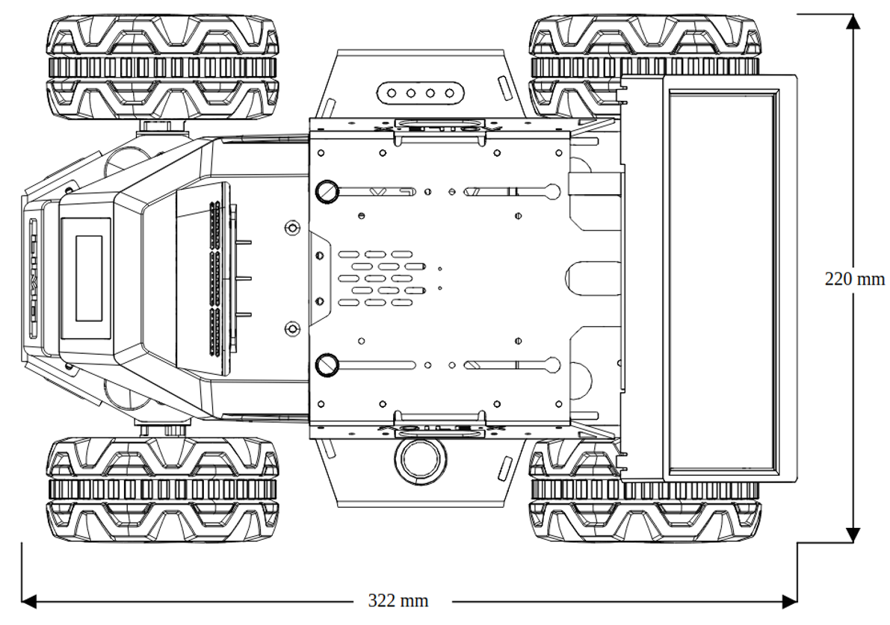


1.1 프로젝트 소개
프로젝트명
■ 주제 - LIMO 플랫폼 이용한 자율주행 시스템 개발
참여인원
개발기간
사용로봇
김민경, 김한규, 김한빛, 신수민
22.08.09 ~ 22.08.18 (9일)
LIMO
Notes:
저희가 이번에 맡은 프로젝트는 LIMO를 사용한 자율주행 프로젝트입니다.
참여인원은 총 4명으로 전자전기공학부 2명과 기계공학과 1명, 컴퓨터 공학과 한명이고
총 개발기간은 9일정도 걸렸습니다
사용한 로봇은 LIMO입니다

Slide 5
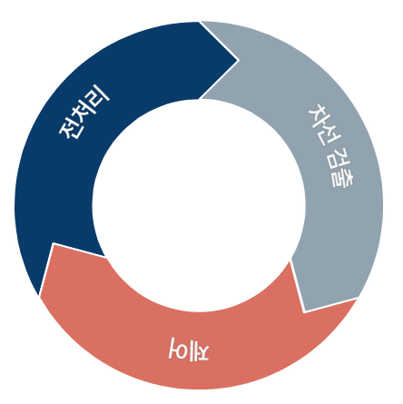


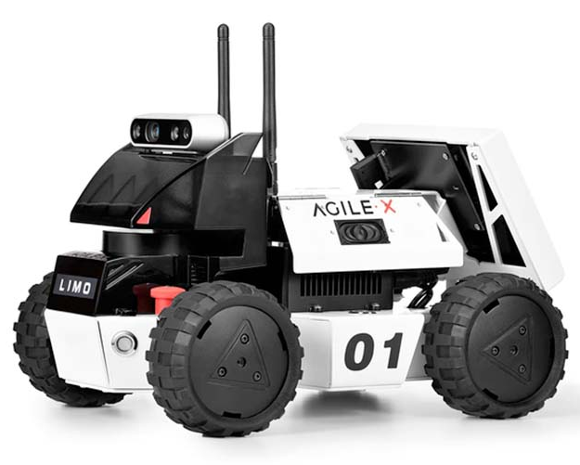




1.2 구성 및 역량
2. 차선 검출
■ 알고리즘을 통해 선에 대한 정보(상수값)를 추출
1. 전처리
■ 이미지를 수식적으로 표현하기위한 전처리 과정
3. 제어
■ 제어값 수식을 파이썬에서 작성.
➙ ros에서 선속도, 각속도값을 publish
Notes:
구성은 전처리, 차선검출, 제어 순입니다.
이번 프로젝트를 하면서 필요한 역량에는 이미지 전처리를 위한 opencv와 numpy 라이브러리에 대한 이해도와 제어를 위한 python, ros 활용도가 필요하였습니다

Slide 6
2
기술개요
Notes:
다음은 자율주행의 기술에 대한 소개를 해드리려고 합니다.

Slide 7
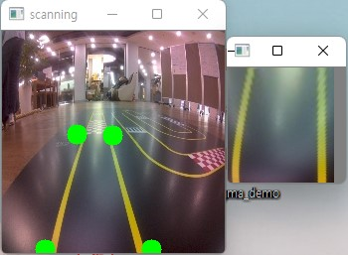
2.1 기술 개요 - 전처리
Perspective transform
원근법에 따른 이미지를 변환시켜 위에서 바라보는 관점으로 바꿈.
<Bird’s view>
[ Bird Eye View 적용된 예시]
Notes:
자율주행의 머리부분에 해당되는 이미지 전처리 부분입니다.
자동차 앞에 카메라를 두고 카메라의 입장에서 보면 원근법에 따른 이미지가 보이는데
perspective transform 은 관점을 변환시켜 (이미지를 변환시켜) 위에서 바라보는 것으로 바꾸는 역할입니다. 제어를 할때 더욱 간편해지고 정밀하게 다룰수있습니다.
하지만 이 기능은 전환이 느려 딜레이를 발생시켜 포함시키지 않은채 전처리 과정을 밟았습니다

Slide 8
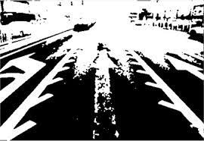
2.1 기술 개요
Grayscale Threshold
검은 도로위의 흰색 차선을 검출하는 방법.
Notes:
그레이 스케일로 검은 도로위의 하얀 차선을 검출하는 방법입니다. 기준점을 정하고 밝기가 일정 수준 이상이면 아예 흰색으로 바꾸고 일정수준 이하이면 검은색으로 변환하는 기법을 사용해 라인을 검출하려했습니다. 빛반사등 노이즈에 취약하여 선택하지 않았습니다.

Slide 9
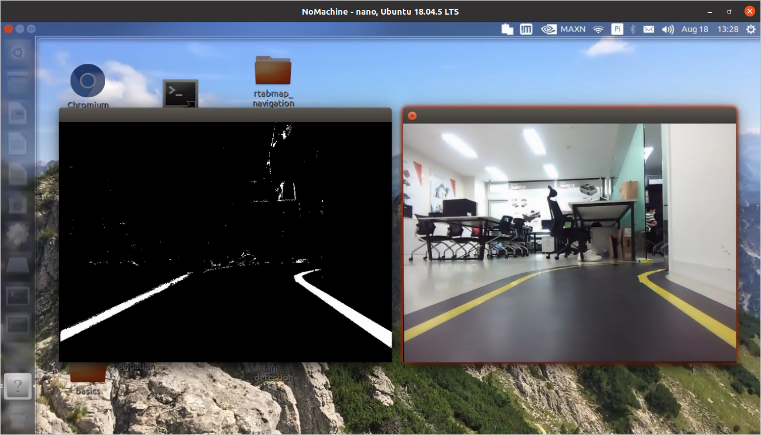
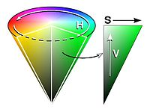
2.1 기술 개요
HSV Filter
색상(Hue), 채도(Saturation), 명도(Value)에 따라 색을 나타냄
[원본 이미지]
[HSV가 적용된 이미지]
Notes:
저희가 사용한 기법은 HSV필터입니다. 거의 원색에 가까운 노란색만을 검출하기위해서 HSV필터를 사용했습니다. 채도의 강약을 범위내에서만 검출해내는 필터를 적용할수있습니다. 실제 중앙선이 1차선에서 왼쪽에 있기때문에 이렇게 하였습니다.

Slide 10
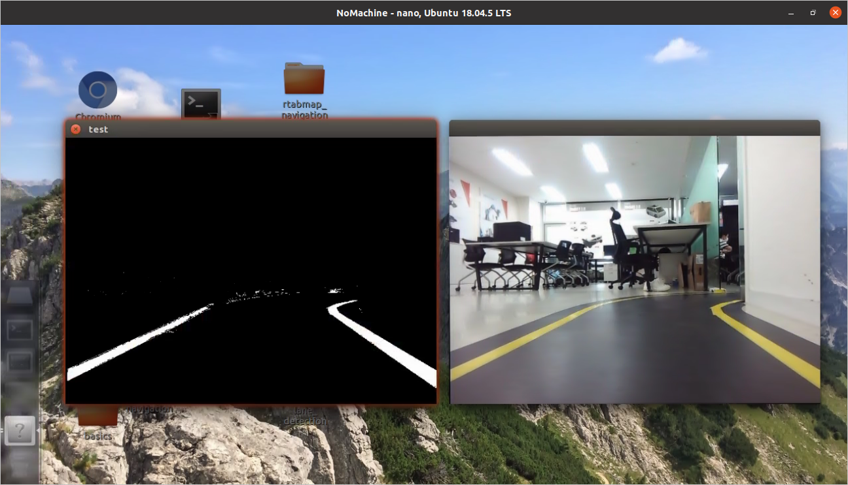
2.1 기술 개요
ROI
ROI(Region Of Interest)로 관심있는 영역만 나타냄.
[ 원본 이미지 ]
[ HSV만 적용 ]
[ HSV + ROI 적용 ]
Notes:
HSV필터로 노란색만 검출하더라도 횡단보도 등 방해할수있는 요소가 많은데 필요없는 부분은 과감히 인식하지 않겠다는 방식으로 ROI가 있습니다. Region of Interest의 약자로 우리에게 필요한 정보만 얻겠다는 뜻입니다.

Slide 11
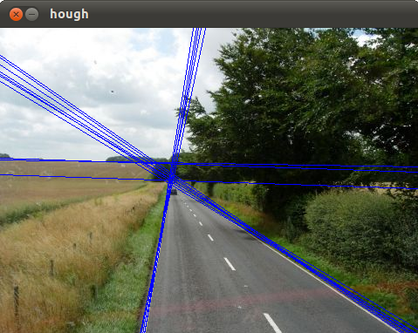
2.1 기술 개요 - 차선 검출
Hough Transform
경계선을 찾아 선을 인식하는 방법.
[ Hough Transform 적용된 예시]
Notes:
hough transform 입니다. 경계선을 찾아내어 선을 인식하는 방법입니다. 곡선은 검출이 불가능하다는 단점이 있습니다. 그리고 보시는바와같이 수평선도 검출하는등 노이즈에 취약하다는 단점이 있습니다.

Slide 12
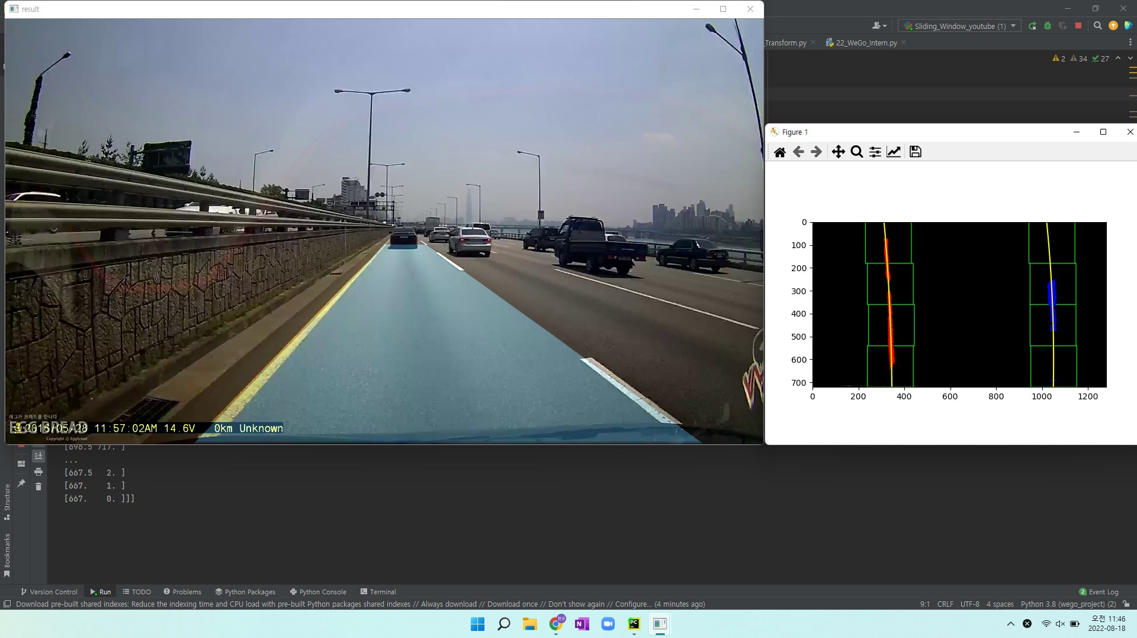
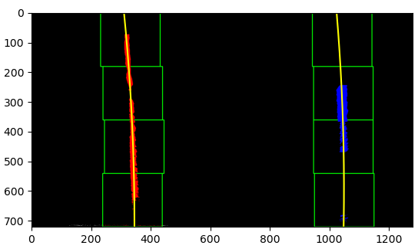
2.1 기술 개요 - 제어
Sliding Window
좌표값을 추출하여 기울기를 얻어냄.
[ Sliding Window 방식이 적용된 예시]
[ 각도의 기울기 값]
Notes:
Sliding Window 방식을 적용하면 차선이 있는 좌표에 값을 쌓아올려 histogram표로 나타내서 선을 검출한뒤 부분 별로 window를 적용해 좌표값을 추출하여 기울기를 얻어내는데 쓸수있습니다. 아래 터미널 창에 보이는 값들은 기울기들이 각각 나온것이고 이를 평균값을 사용해서 제어를 하고있습니다.

Slide 13
3
최종 성과
Notes:
최종 성과물 발표입니다.

Slide 14
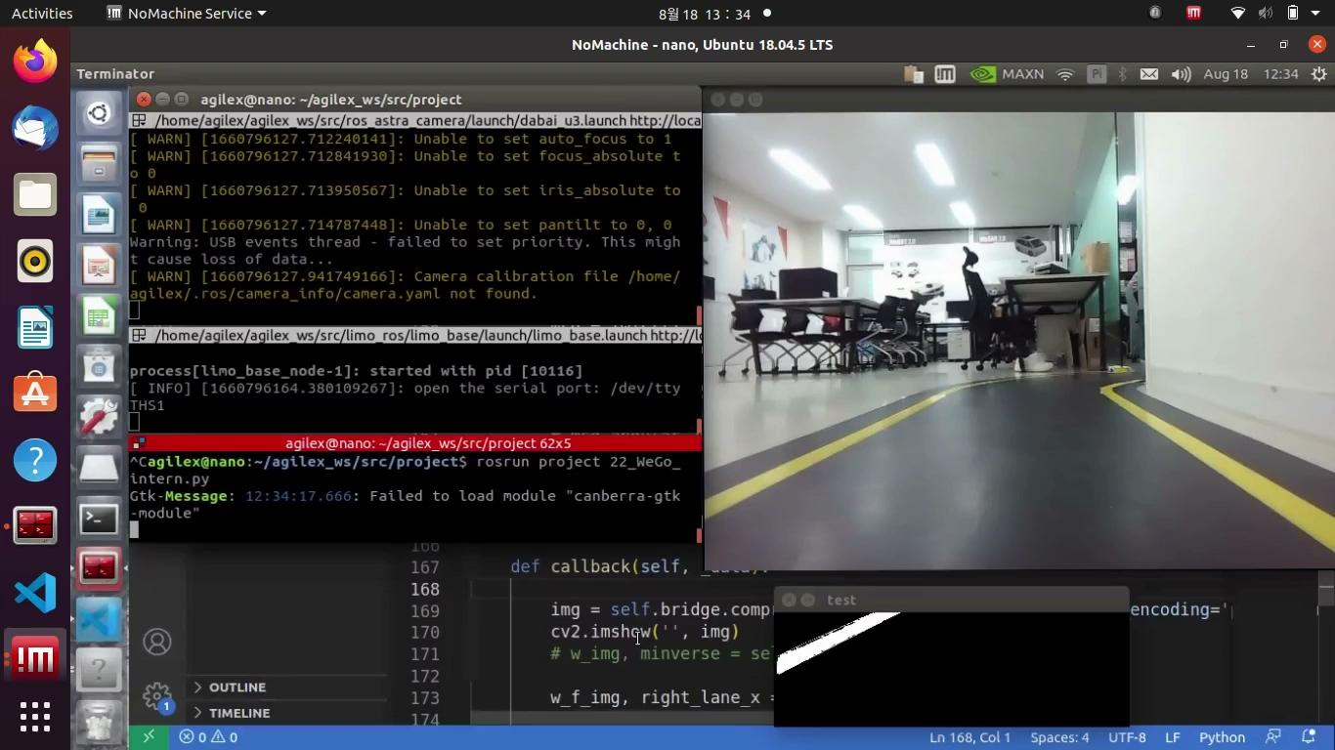
3 성과
Notes:
리모상에서 보여지는 화면입니다.
먼저 왼쪽은 저희가 커맨드를 입력하는 터미널 창이고, 오른쪽은 리모의 카메라에서 보이는 관점입니다.
뒤에서 조금 더 자세히 설명하겠습니다

Slide 15
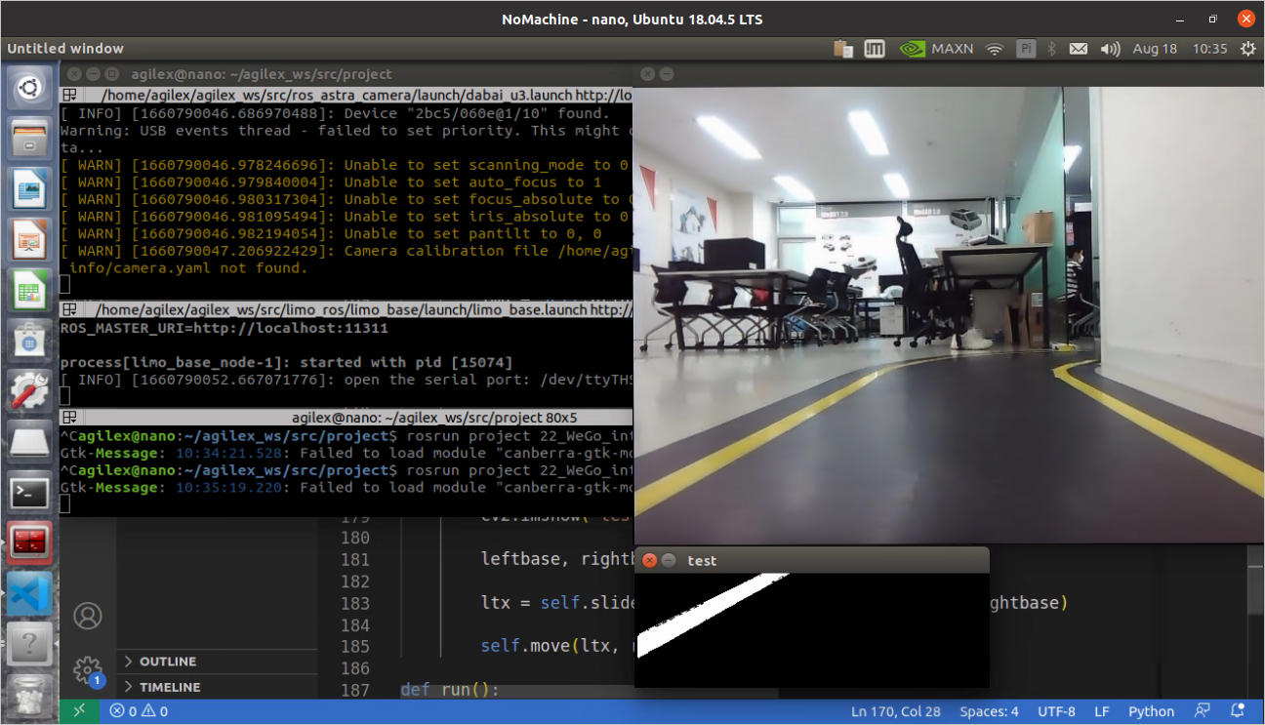

3 성과
[ 터미널 창 ]
[세팅 코드]
$ roslaunch astra_camera dabai_u3.launch
$ roslaunch limo_bringup limo_start.launch
[실행 코드]
$ rosrun /directory 22_WeGo_intern.py
[ LIMO 카메라 화면 ]
[ HSV를 적용한 화면 ]
Notes:
먼저 왼쪽을 보시면 카메라와 리모제어값을 받아서 limo를 이동시키기 위해서 각각의 파일을 런치해줍니다. 이후 저희가 만든 다음 코드를 실행하면 사용이 가능합니다.
저희는 보시다싶이 위에서 보는 perpective transform을 사용하지않았고 실시간으로 연산이 가능하기 때문에
멀리있는 값에 대한 값을 예측할 필요가 없어
눈앞의 이미지만을 추출하여 기울기, 무게중심점을 찾을 수 있도록 전처리 과정을 밟았고 아래 화면에서 눈으로 확인이 가능하십니다

Slide 16

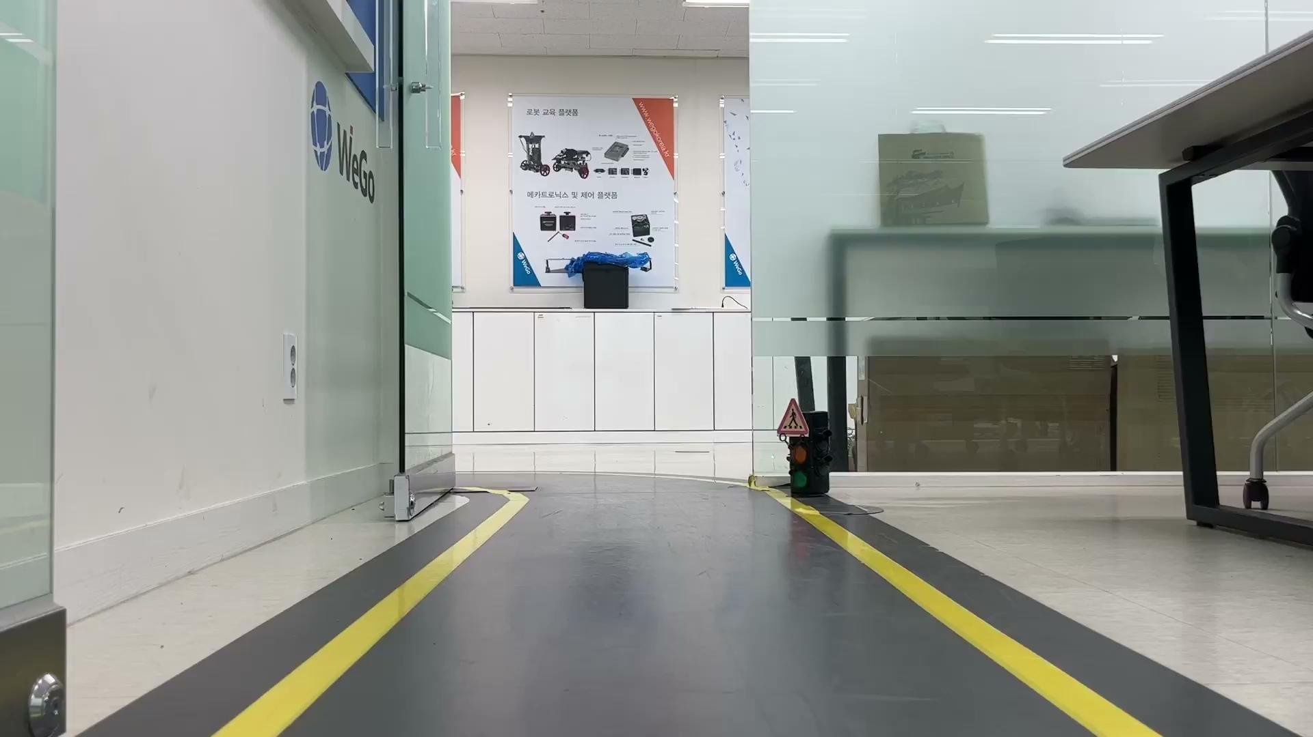
3 성과
무게 중심점 기반 제어
Notes:
무게중심점을 기반으로 한 제어의 모습입니다. 무게중심점 기반 제어에서는 비교적 기준점 가까이서, 끊어서 가는듯한 느낌을 받는데 이는 프레임이 낮고 그에대한 피드백이 강하게 작용해서 각속도값을 크게 주기 때문입니다

Slide 17
3 성과
선 기울기 기반 제어
Notes:
이번에는 선 기울기를 기반으로 한 제어의 모습입니다. 기준선 멀리서 도는듯한 느낌과 부드러운 느낌을 받습니다.
이는 프레임이 높아 피드백이 그때그때 작게 적용되어 피드백이 강력하게 적용되지않아서 그렇고
부드럽게 제어가 되는것도 각속도의 변화가 미세하게 바로바로 조정되기 때문입니다.

Slide 18
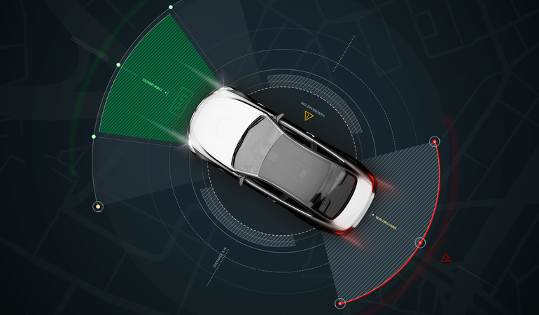
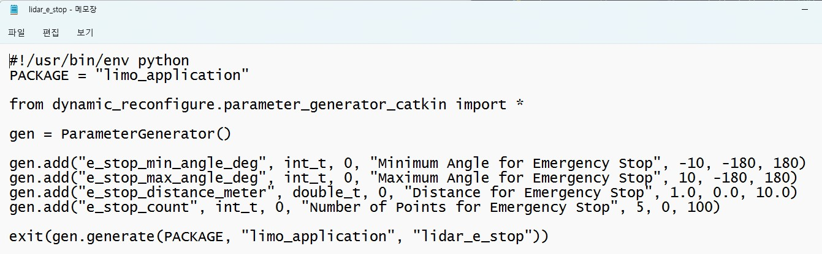
3 성과
Lidar 기반 동적 장애물 대응
Notes:
추가적으로 기능을 구현한 LIDAR 동적 장애물 대응입니다. 다른분들은 보통 어떤 각도내의 범위를 고려하는지를 보기 위해서 configuration파일을 확인했고 코드를 제 코드에 맞춰 변형시킨후 적용하였습니다.

Slide 20
Code Review
https://github.com/Hankyu-Kim/self-driving/blob/main/scripts/22_WeGo_Intern.py
Notes:
코드 리뷰

Slide 21
Q&A
Notes:
질문받는 시간 갖도록 하겠습니다.

Slide 22
감사합니다.
Thank you for listening
Notes:
발표 들어주셔서 감사합니다

Slide 23
Notes:
끝

